Slide 1
Support de Formation
repérage précoce et l’intervention brève
Alcool-tabac-cannabis
Périnatalité

Slide 2
Module 7 :
  Accompagner et / ou savoir orienter
    Accompagner
    Savoir orienter
    Se former

Slide 3
a) Accompagner

Slide 4
Accompagner :
La grossesse constitue une période privilégiée pour aider à l’arrêt toute consommation de substances psychoactives
Suivi médical régulier, s’inscrit dans une démarche de prise en charge globale de la femme enceinte et de son enfant
L’accompagnement permet le plus souvent au moins la réduction de la consommation

Slide 5
Accompagner :
De multiples possibilités d’actions selon les situations et les compétences de chacun, cela peut être :
  Le parcours patient : Nécessité de transmettre les informations utiles aux autres intervenants : fiche de liaison, traçabilité de l’IB dans le dossier médical de la patiente, traitement prescrit et initié (TSN par exemple)
  Selon les situations, le repérage s’est peut être fait dans un contexte opportuniste : il est alors recommandé de revoir la patiente en consultation dédiée
  Informer sur l’entretien prénatal précoce : un moment privilégié d’écoute, de partage et d’information

Slide 6
Accompagner :
  Dans tous les cas : Rassurer sur sa disponibilité et son soutien
  Discuter avec la patiente/l’usagère de ses besoins, ses représentations, ses attentes, ses objectifs et l’informer en conséquence
  Proposer un accompagnement vers l’arrêt ou/et réduction des risques et Informer sur les outils d’accompagnement possibles
  Proposer un suivi entre plusieurs rendez-vous cliniques pour la prévention de la rechute
  Remettre un document informatif à la patiente /usagère
  Proposer de prescrire un traitement et évaluation du confort à la diminution ou l’arrêt des consommations
  Proposer une orientation

Slide 7
Accompagner :
L’arrêt du tabac
Le sevrage tabagique doit être conseillé à toutes les femmes et sensibiliser leur entourage au tabagisme passif : droit de prescription des TSN élargi à l’entourage de la femme enceinte depuis 2016
En fonction de la dépendance, des produits consommés et des comorbidités, des conseils et informations pour essayer d’arrêter seront diffusés et / ou un soutien et une orientation seront proposés
Expliquer le rôle des substituts nicotiniques dans le sevrage tabagique : fournir au corps l’équivalent de la nicotine contenue dans les cigarettes afin de combler les besoins en amenant des apports quotidiens de nicotine sans les autres composés toxiques présents dans une cigarette, notamment le monoxyde de carbone (responsable de la diminution de l’oxygène dans l’organisme), les goudrons (cancérigènes), etc).
Expliquer les symptômes de sous et sur dosage et assurer un suivi régulier pour éviter la rechute
Ce sont les produits de la combustion du tabac qui sont dangereux et non la nicotine

Slide 8
Accompagner :
L’arrêt du tabac : Prescrire la substitution nicotinique
Evaluation de la dépendance physique : Important de questionner la consommation avant la période de grossesse
Mesure du taux de CO si possible
Rappel : chez la femme enceinte, le CO s’accumule dans le sang du fœtus ; concentration de 10 à 15 % > la concentration dans le sang maternel ; la demi-vie du CO chez le fœtus est à peu près 5 fois plus longue que la demi-vie maternelle
Les TSN transdermiques et oraux ne sont pas contre indiqués malgré la présence du pictogramme
Métabolisme de la nicotine augmenté chez la femme enceinte
Nécessité de prendre en compte ce métabolisme lors de la prescription d’un traitement de substitution nicotinique

Slide 9
Accompagner :
L’arrêt du tabac : Prescrire la substitution nicotinique
Les différentes formes galéniques de TSN peuvent être utilisées de façon combinées, ils évitent le phénomène de compensation
Nombreuses données cliniques disponibles chez la femme enceinte, aucun risque tératogène ou fœtotoxique
Pendant l’allaitement favoriser les SN oraux et déconseiller de fumer juste avant la tétée
Rappel
Le vaporisateur personnel peut être un outil de réduction des risques
L’entretien motivationnel et les TCC sont des outils validés d’aide au sevrage
La Varénicline et le Bupropion sont contre indiqués chez la femme enceinte

Slide 10
Accompagner :
La consommation d’alcool :
Après repérage de la consommation d’alcool, si celle-ci persiste après RPIB, l’avis pluridisciplinaire périnatalité/addictologie est nécessaire sur l’ accompagnement à proposer.
Pendant l’allaitement déconseiller de consommer plus d’1 verre standard et au moins 2 heures avant la tétée
La consommation de cannabis :
Après repérage de la consommation de cannabis, si celle-ci persiste après RPIB, l’avis pluridisciplinaire périnatalité/addictologie est nécessaire sur l’ accompagnement à proposer.
Les TSN sont à proposer pour faciliter l’arrêt ou la réduction de consommation de cannabis.
L’allaitement est déconseillé en cas de consommation quotidienne
CES DEUX TYPES DE SITUATIONS INCITENT A CONCERTATION PLURIDISCIPLINAIRE (Périnatalité/addictologie)

Slide 11



Accompagner :
Remettre un document informatif
https://www.reseau-naissance.fr/conduites-addictives/

Slide 12


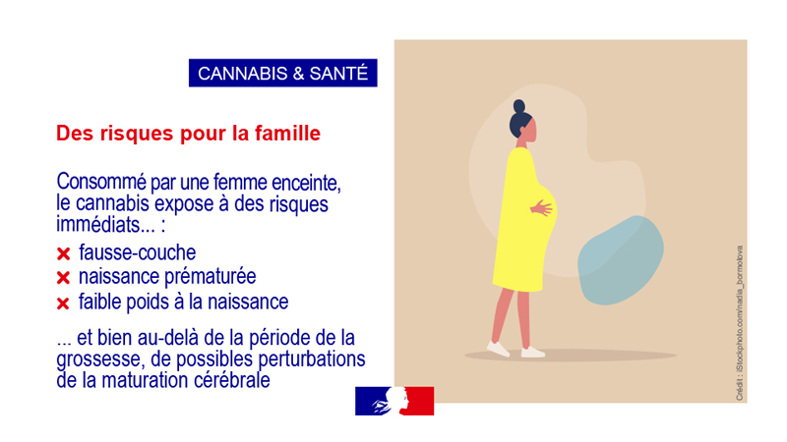
Accompagner :
Remettre un document informatif
https://www.santepubliquefrance.fr/determinants-de-sante/alcool/documents/depliant-flyer/zero-alcool-pendant-la-grossesse
https://www.santepubliquefrance.fr/determinants-de-sante/tabac/documents/depliant-flyer/grossesse-sans-tabac

Slide 13





Accompagner :
Les outils numériques
Le soutien téléphonique ligne Tabac info service : 3989
Application pour smartphones
Les groupes d’entraide sur les réseaux sociaux
  www.facebook.com/DryJanuaryFR/
  « Tabac Info Service » : Les habitants des pays de la Loire https://www.facebook.com/tabacinfoservice/
  « je ne fume plus » : https://twitter.com/jenefumeplus
Des sites d’informations
« AGIR pour bébé » : https://agir-pour-bebe.fr/fr
« Naitre et grandir » : https://naitreetgrandir.com/fr/
« mpedia » : https://www.mpedia.fr/
« Améli.fr » : https://www.ameli.fr/loire-atlantique/assure/sante/grossesse-naissance/grossesse-intoxications-conduites-risque

Slide 14
Accompagner :
Des sites d’informations :
Drogue.gouv
https://www.drogues.gouv.fr/actualites/alcool-tabac-cannabis-grossesse-conseils-outils-arreter-site-1000-premiers-joursfr
https://www.1000-premiers-jours.fr/fr/larret-de-lalcool-pendant-la-grossesse
https://www.1000-premiers-jours.fr/fr/larret-du-tabac-pendant-la-grossesse-et-lallaitement
https://www.1000-premiers-jours.fr/fr/le-cannabis-pendant-la-grossesse

Slide 15








Accompagner :
Les associations d’entraide et de soutien
Aide à l'entourage des malades alcooliques
Demande d'information ou d'aide, tél 09 63 69 24 56
www.al-anon-alateen.fr
www.alcooliques-anonymes.fr/reunions-aa-en-ligne
https://www.entraidaddict.fr/
https://saffrance.com/faq/
https://www.vivreaveclesaf.fr/
www.lesamisdelasante.org
https://www.narcotiquesanonymes.org/
www.vielibre.org

Slide 16
b) Savoir orienter

Slide 17

Savoir Orienter :
Selon l’addiction, les poly consommations et les comorbidités, différents dispositifs sont complémentaires et doivent s’articuler ensemble :
Coordination addictologie et périnatalité
Suivi obstétrical : grossesse à risque
Suivi pédiatrique : enfants nés prématurés ou hospitalisés en période néonatale (exemple : Réseau Grandir ensemble) est le réseau régional de suivi des enfants nés prématurés ou hospitalisés en période néonatale.

Slide 18
Savoir Orienter
Selon l’addiction, les poly consommations et les comorbidités, différents dispositifs sont complémentaires et doivent s’articuler ensemble :
1er recours
Dispositifs
médico-sociaux
Dispositifs
sanitaires
Médecins généralistes
Sages-femmes et réseau de santé en périnatalité
Pharmaciens
Pédiatres (consultation anténatale)
Gynécologues-obstétriciens
Professionnels du Conseil général (PMI)
CSAPA : Centre de soins, d’accompagnement et de préventions des addictions (consultations dédiées pour femmes enceintes)
Consultations d’addictologie / tabacologie au sein des services hospitaliers ( services sociaux, psychiatre, pédiatres…)
Les Equipes de liaison et de soins en addictologie
Sevrages hospitaliers

Slide 19
Savoir orienter :
Les annuaires des acteurs ressources par territoire et par dispositif :
https://srae-addicto-pdl.fr/parcours-de-soins/annuaire-des-professionnels/

Slide 20
c) Se former

Slide 21

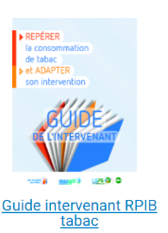


Pour les professionnels : Se former
Réseau Sécurité Naissance : https://www.reseau-naissance.fr/addictions-et-nutrition/
SRAE Addictologie : http://www.srae-addicto-pdl.fr/fr/formation/
RESPADD : https://www.respadd.org/
Outils disponibles gratuitement : contact@respadd.org
Tél : 01 40 44 50 26
Promosanté : https://www.promosante-idf.fr/
Fédération Addiction : https://www.federationaddiction.fr/
Association Addictions France : La formation – Association Addictions France (anciennement ANPAA) (addictions-france.org)
DIU Tabacologie et aide au sevrage tabagique inter-région Ouest
CHU de Nantes - Pascale POREE
Tél : 02 40 16 51 04
pascale.poree@chu-nantes.fr

Slide 22
Pour les professionnels : Se former
DIU Addictologie: Troubles liés à l’usage de substances (hors alcool) et addictions comportementales
Université de Nantes - Tél : 02 53 48 47 42
diu.addictologie-substances@univ-nantes.fr
DIU Périnatalité et addictions : Paris-Saclay, Nantes, Montpellier : formation en cours de réhabilitation
Responsables : Pr Amine Benyamina - Dr Sarah Coscas
Contact : Marine Monot – secretariat.addictologie.pbr@aphp.fr – 01 45 59 69 78
Alcool et professionnels : fiche mémo comment parler alcool avec les femmes ?
https://saffrance.com/wp-content/uploads/2019/08/Fiche-Memo-SAFFRANCE-WEB.pdf
ANSM : Traitements de substitution nicotinique pendant la grossesse
https://ansm.sante.fr/dossiers-thematiques/medicaments-et-grossesse/traitements-de-substitution-nicotinique-pendant-la-grossesse
AMELI :
https://www.ameli.fr/loire-atlantique/medecin/sante-prevention/suivi-orientation-femme-enceinte/suivi-orientation-femme-enceinte

Slide 23
Outils numériques de formation :
Les MOOC ; https://www.fun-mooc.fr/fr/cours/comprendre-les-addictions/
https://lms.fun-mooc.fr/c4x/UPSUD/42004/asset/Addict_Grossesse.pdf
E-learning / https://ipcem.org/cycles-a-l-etp-specifiques-a-une-maladie/le-patient-en-addictologie-presentiel-e-learning
Webinaires/ https://www.federationaddiction
/ https://www.coreadd.com/formations

